Slide 1
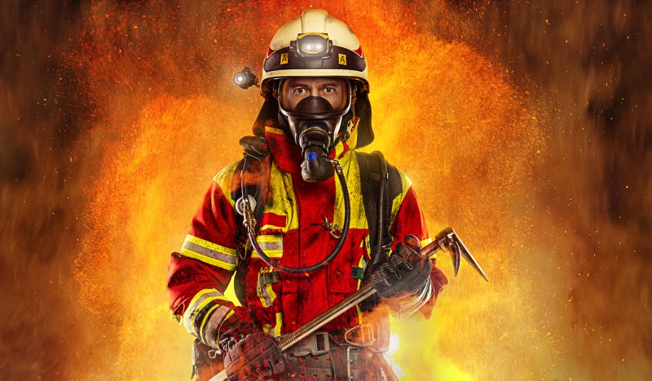
4 MAJA
MIĘDZYNARODOWY DZIEŃ STRAŻAKA

Slide 2
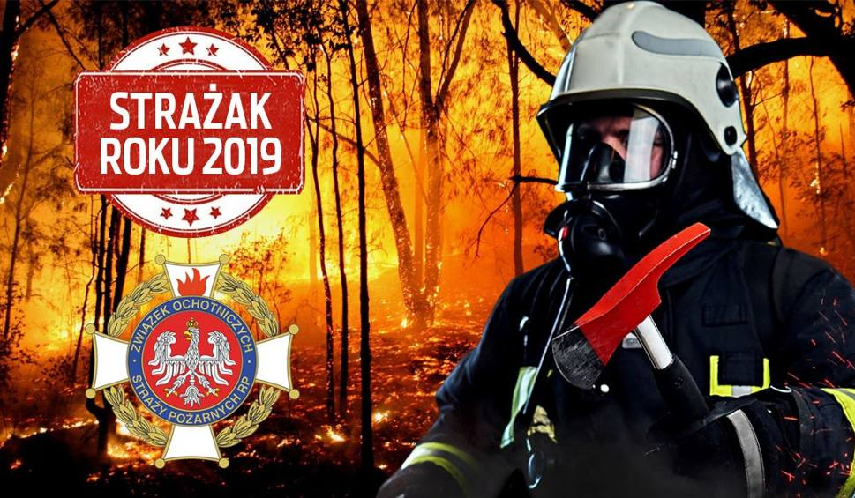
Kim jest strażak?
Strażak to osoba, która pełni służbę w Państwowej Straży Pożarnej.

Slide 3
Jak zostać strażakiem?
Zawodowi strażacy w przeciwieństwie do ochotników, muszą zdać wieloczęściowy egzamin.

Slide 4
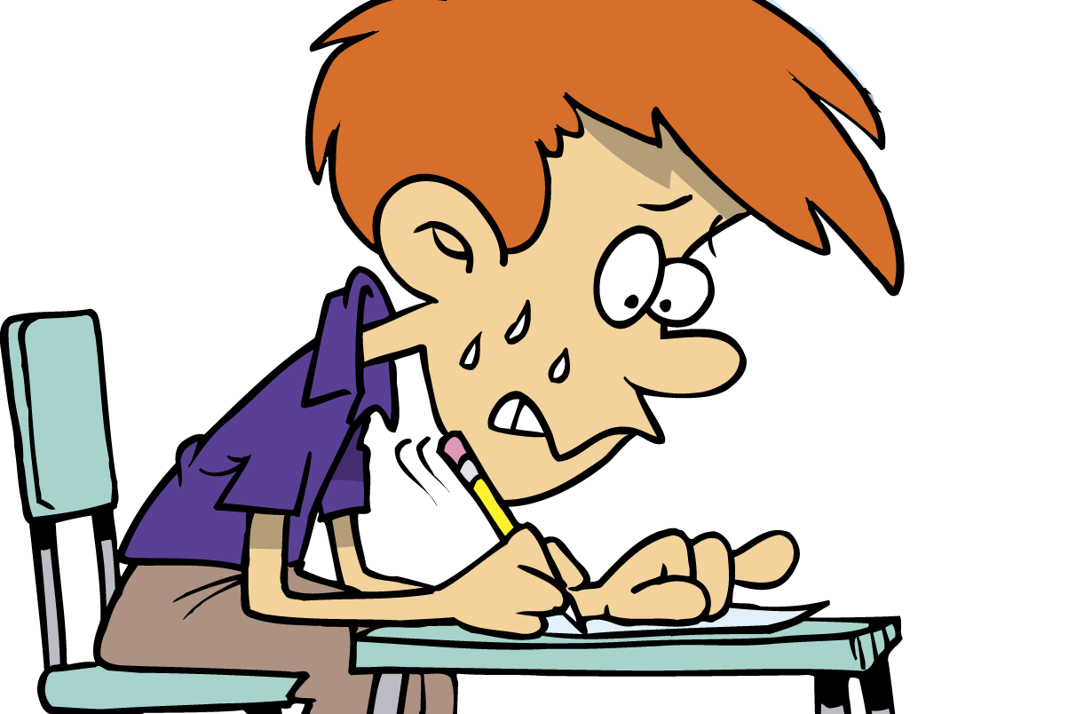
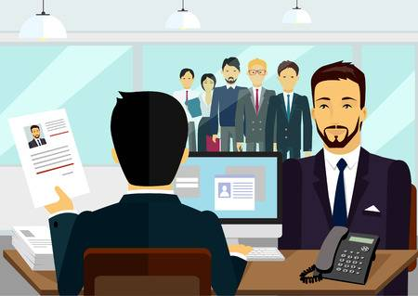
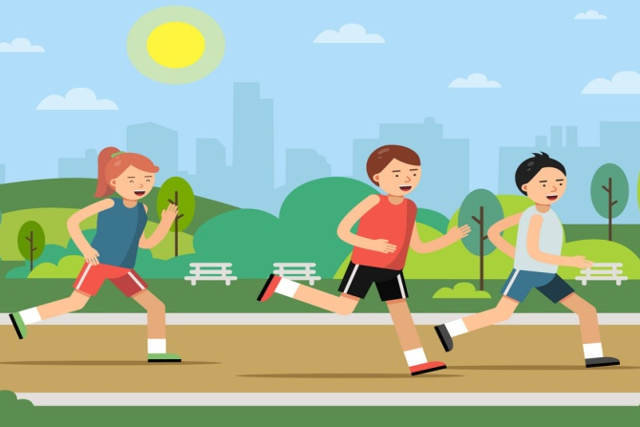
Egzamin ten składa się z następujących części:
test wiedzy
rozmowa kwalifikacyjna
test sprawności fizycznej

Slide 5
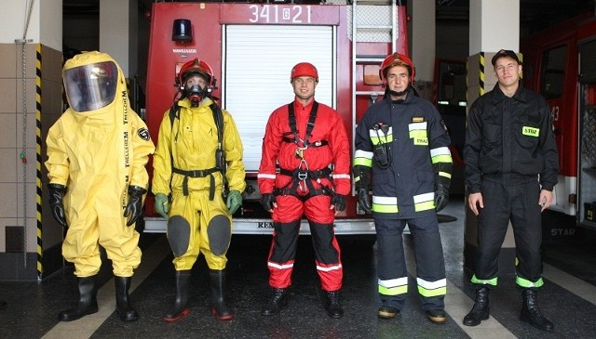
Ubiór strażacki

Slide 6
Mundur koszarowy
czapka koszarowa
taśmy odblaskowe
Wszyscy strażacy na całym świecie mają na ubraniach taśmy odblaskowe i fluorescencyjne, dzięki którym są bardzo dobrze widoczni po zmroku.

Slide 7
Mundur specjalny bojowy
hełm
maska oddechowa i butla z tlenem
kominiarka
niepalna
pas
kurtka
ochronna
narzędzia
rękawice
taśma odblaskowa i fluorescencyjna
spodnie ochronne
buty

Slide 8
Kombinezon chemoodporny
hełm
aparat oddechowy znajdujący się wewnątrz kombinezonu
szyba ochronna
kombinezon
podwójne rękawice
specjalistyczne gumowe obuwie

Slide 9
Strażacy na świecie
Każdy kraj ma swoją Straż Pożarną, która pomaga ludziom w niebezpieczeństwie.

Slide 10
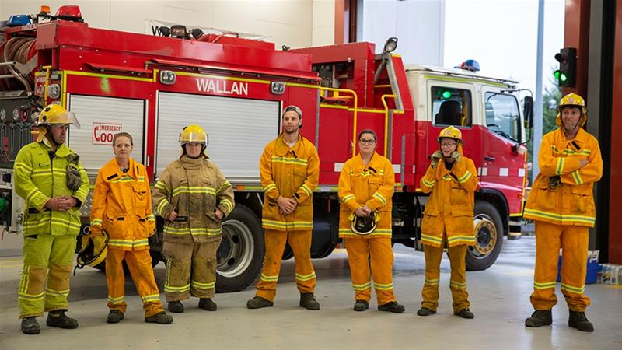
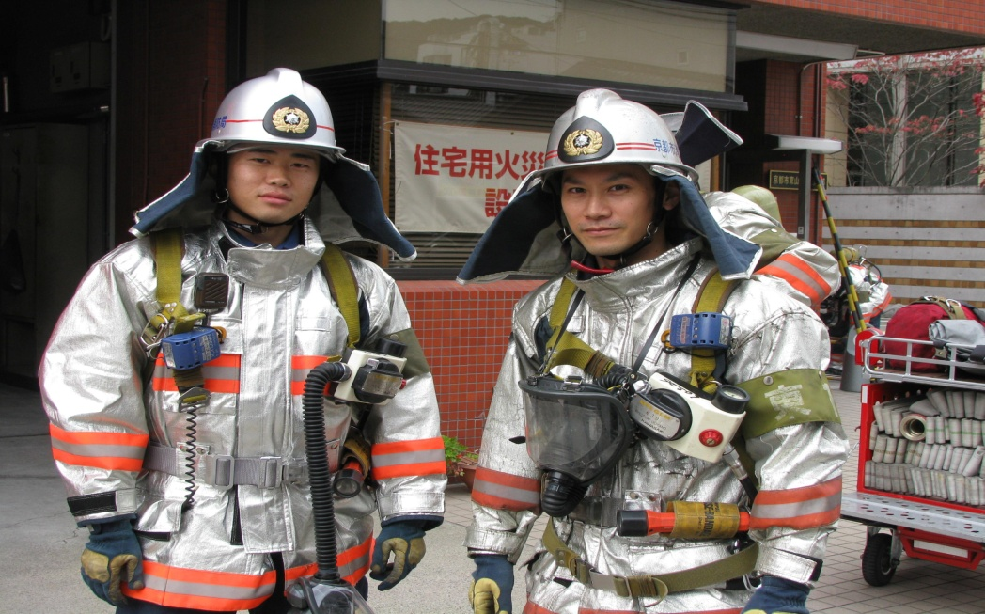
Australia
Japonia

Slide 11
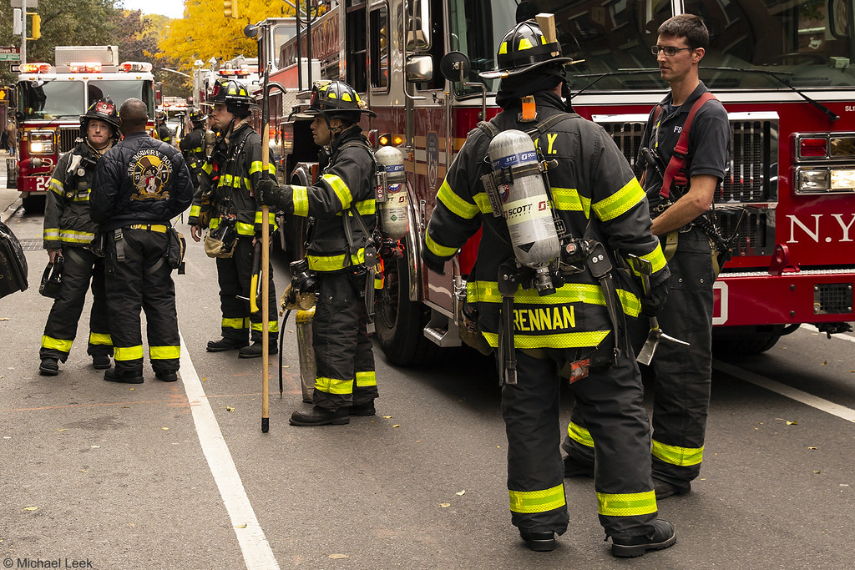
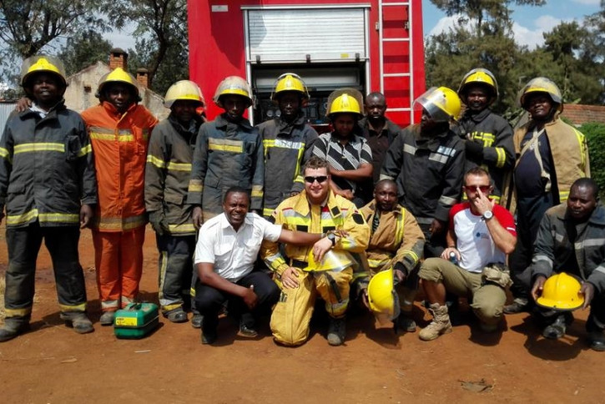
Nowy Jork
Kenia

Slide 12
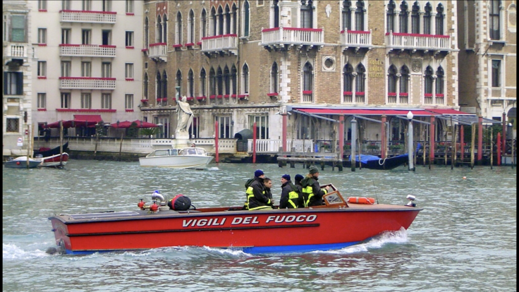
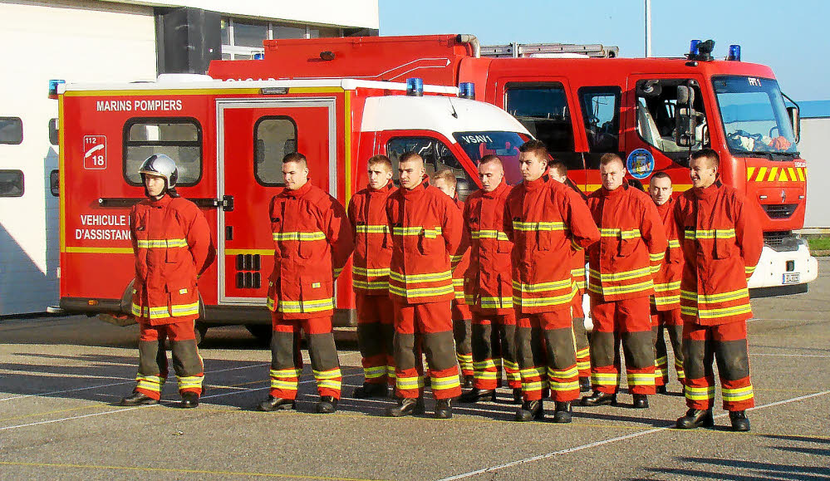
Wenecja
Francja

Slide 13
Jak strażacy współpracują?
Zdarza się, że w wiadomościach słyszysz o trzęsieniu ziemi, wielkiej powodzi, albo innej katastrofie w jakimś kraju. W takich sytuacjach strażacy z całego świata zjeżdżają się do tego kraju, żeby pomóc miejscowym strażakom. Razem pracują dużo szybciej i mogą uratować więcej osób. Bez pomocy, miejscowi strażacy nie daliby sobie rady.

Slide 14
Strażak do zadań specjalnych
Wszyscy strażacy gaszą pożary i ratują ludzi, którzy się znaleźli w tarapatach. Niektórzy uczą się dodatkowo wykonywać zadania specjalne.

Slide 15
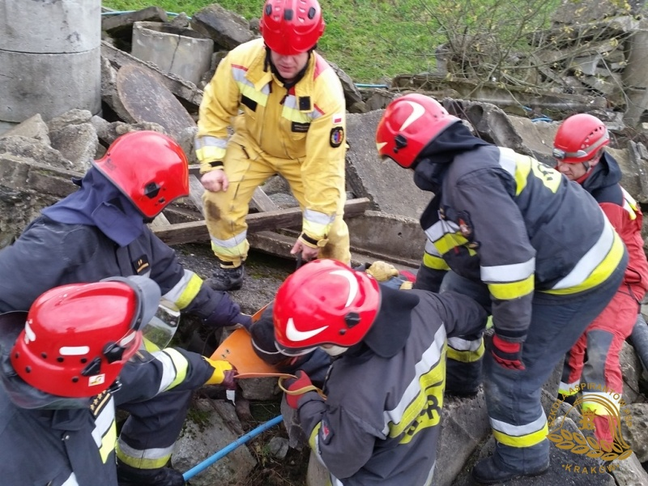
Ratownictwo poszukiwawcze
Polega na zlokalizowaniu i wydobyciu ludzi z zawalonych budynków w czasie katastrof budowniczych, trzęsień ziemi, zaginięć na terenach podmokłych np.: bagnach, ruchomych piaskach, mokradłach.

Slide 16
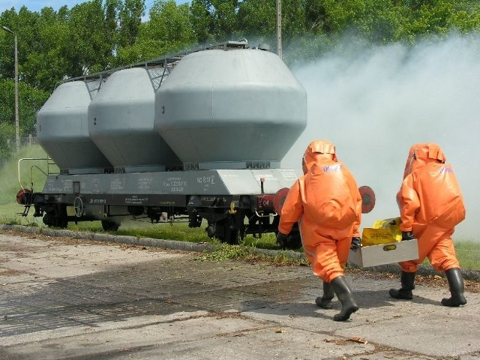
Ratownictwo chemiczne
Polega na neutralizacji czynników chemicznych oraz ochrony ludności, zwierząt gospodarskich i środowiska przyrodniczego, w czasie ataków terrorystycznych z użyciem broni chemicznej, katastrof chemicznych i niektórych katastrof drogowych.

Slide 17
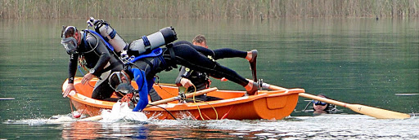
Ratownictwo wodne
Sprowadzają się do wykonywania wszystkich niezbędnych działań na wodzie, jak i pod jej powierzchnią na obszarze wszystkich wód śródlądowych oraz rewirach jednostek portowych.

Slide 18
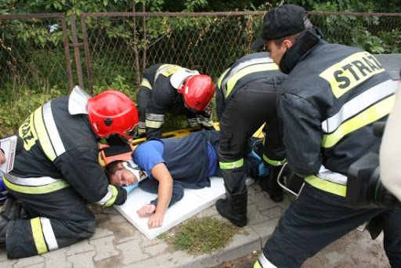
Ratownictwo medyczne
Polega na udzieleniu kwalifikowanej pierwszej pomocy przed przybyciem fachowych służb medycznych lub w miejscach, gdzie służby te dotrzeć nie mogą.

Slide 19
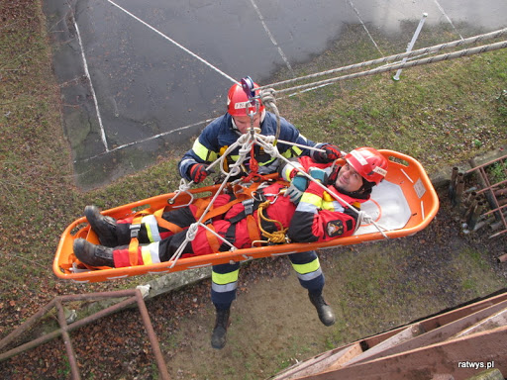
Ratownictwo wysokościowe
Sprowadza się do wykonywania wszystkich niezbędnych działań na wysokości np.: podczas ewakuacji z bardzo wysokich budynków.

Slide 20
Pojazdy w Straży Pożarnej

Slide 21
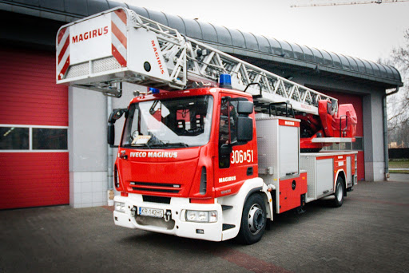
Wóz strażacki z drabiną

Slide 22
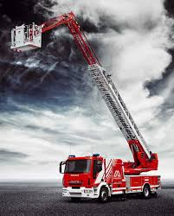
Jak wysoka jest drabina?
Jeżeli pożar wybuchnie w bardzo wysokim bloku, przy pomocy wielkiej drabiny można ewakuować ludzi z mieszkań przez okna budynku. Drabiny strażackie mogą mieć różne rozmiary. Najwyższa w Polsce ma ok. 50 metrów i sięga szesnastego piętra.
Wielkie drabiny umożliwiają też gaszenie pożarów od góry, wtedy woda leci na ogień, tak jakby padał deszcz.

Slide 23
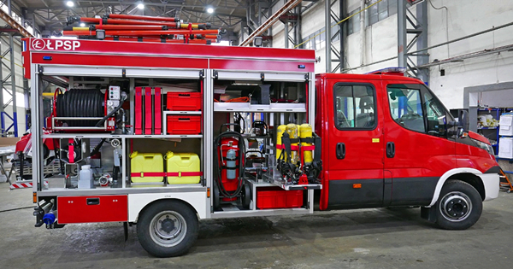
Samochód gaśniczy z autopompą

Slide 24
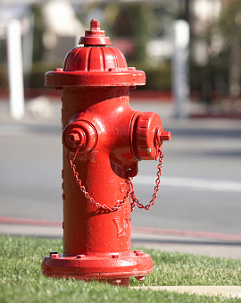
Skąd się bierze woda w wężu?
Na ulicach, przy krawężnikach stoją czasem hydranty, z których strażacy mogą pobierać wodę w czasie akcji gaśniczej. Wodę z hydrantu doprowadza się wężem do samochodu. Znajdująca się tam autopompa pozwala podawać wodę szybko i pod dużym ciśnieniem. Potem strażacy przyczepiają swoje długie węże do pompy w samochodzie i są gotowi do gaszenia pożaru.

Slide 25
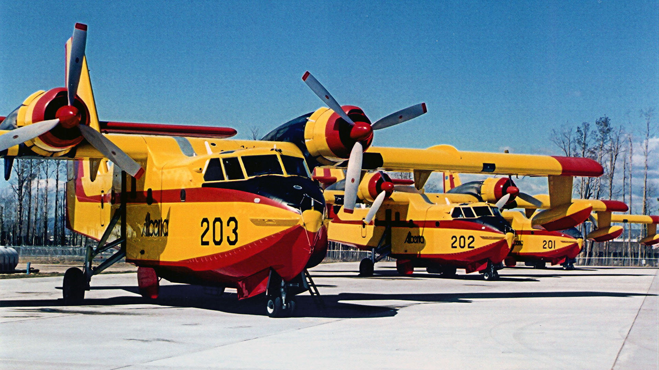
Samolot gaśniczy

Slide 26
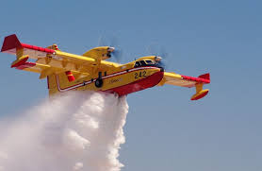
Czy w samolocie mieści się dużo wody?
Te samoloty transportują wodę. Gaszą nią pożary z góry, tam gdzie samochody strażackie nie są w stanie dojechać. W samolocie Canadair jest mniej więcej tyle wody co w 30 pełnych wannach. Czasem woda jest zmieszana z retardantem. To substancja, która zapobiega szybkiemu rozprzestrzenianiu się ognia. Dzięki temu, że retardant jest czerwony, piloci widzą, którędy już lecieli gasząc pożar.

Slide 27
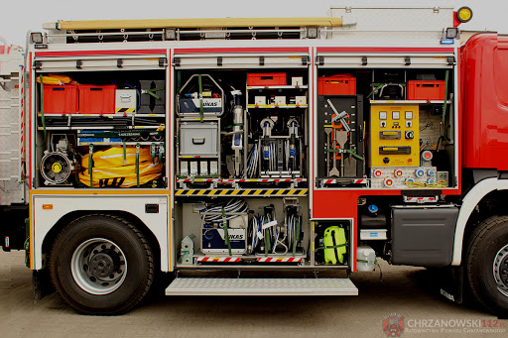
Samochód ratownictwa technicznego

Slide 28
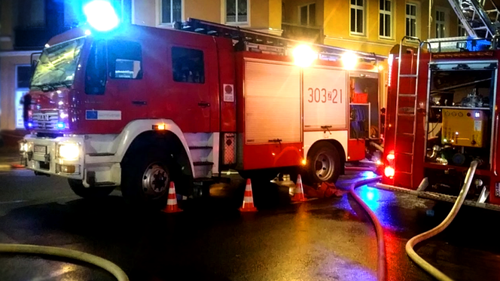
Dlaczego strażacy tak hałasują?
Na ulicy często najpierw słyszysz samochód strażacki, a dopiero potem go widzisz. Syrena strażacka wyje bardzo głośno. Kiedy kierowcy ją widzą, wiedzą, że strażakom bardzo się śpieszy. Zjeżdżają więc na bok, żeby zrobić im miejsce do przejazdu. Dzięki temu strażacy szybciej docierają do osób, które czekają na pomoc i ratunek.

Slide 29
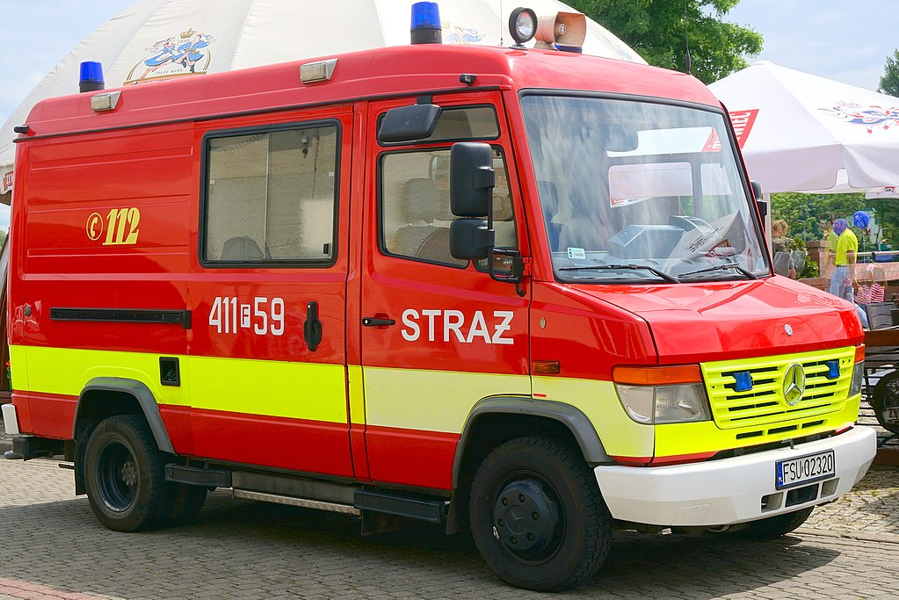
Samochód ratownictwa medycznego

Slide 30
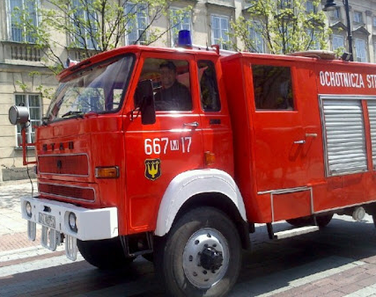
Czy zawsze prowadzi ta sama osoba?
Strażak, który chce kierować samochodem ratownictwa medycznego musi uzyskać specjalne pozwolenie. Podobnie jest w przypadku samochodu z drabiną, czy autopompą. Żeby kierować tymi pojazdami trzeba zdać egzamin. Jadąc do pożaru, kierowca może przejeżdżać na czerwonym świetle i przekraczać dozwoloną prędkość, ale musi być bardzo uważny.

Slide 31
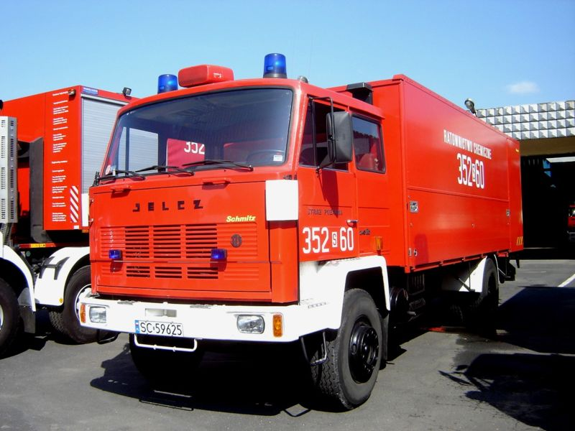
Samochód ratownictwa chemicznego

Slide 32
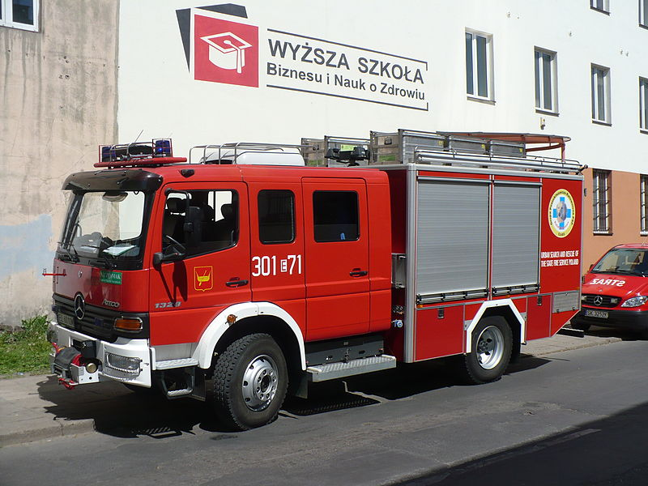
Samochód ratowniczo - poszukiwawczy

Slide 33
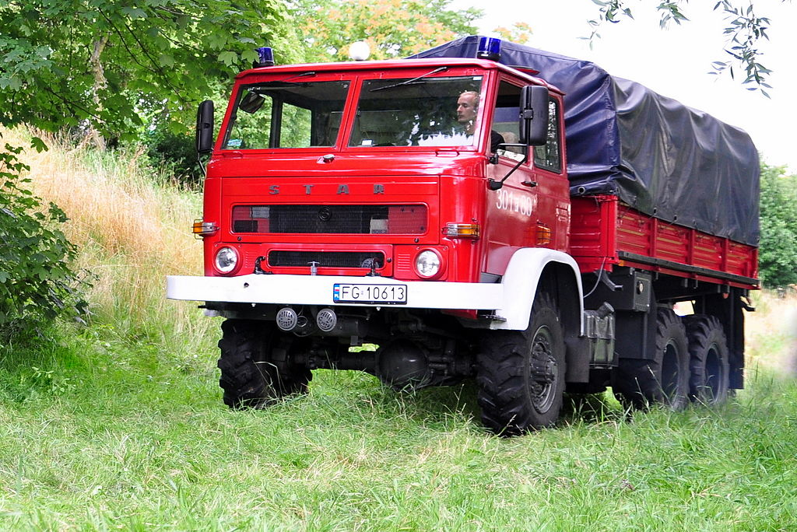
Samochód wężowy

Slide 34
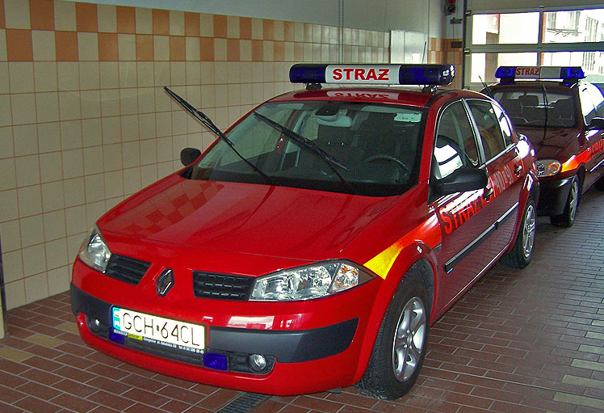
Samochód operacyjny

Slide 35
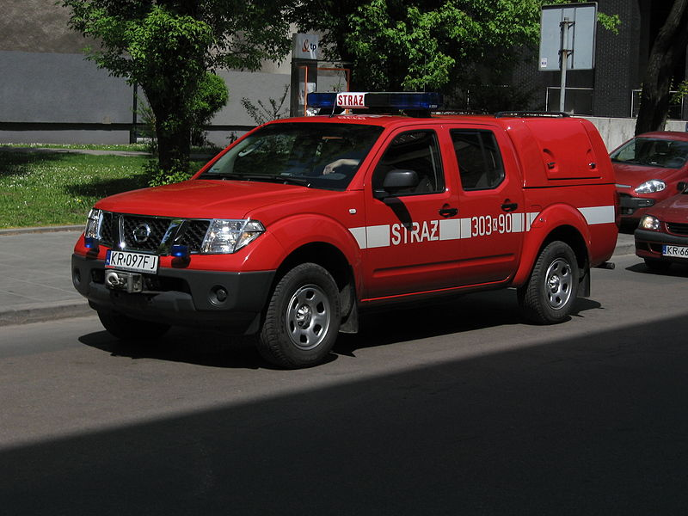
Samochód rozpoznawczo - ratowniczy

Slide 36
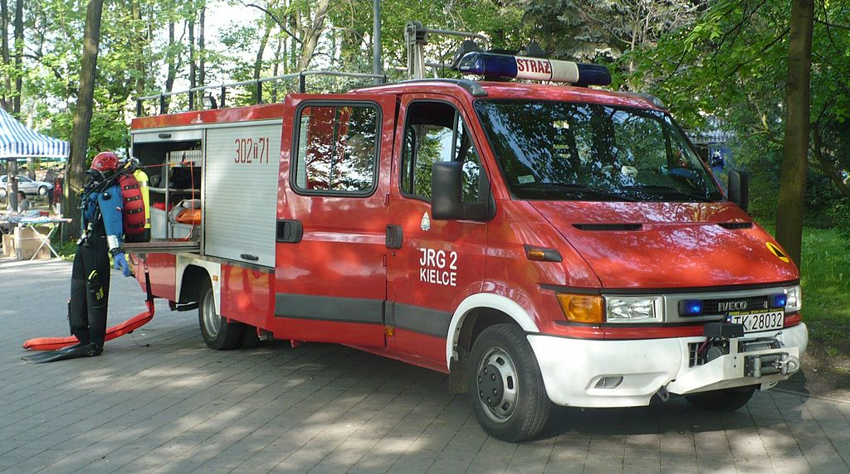
Samochód ratownictwa wodnego

Slide 37
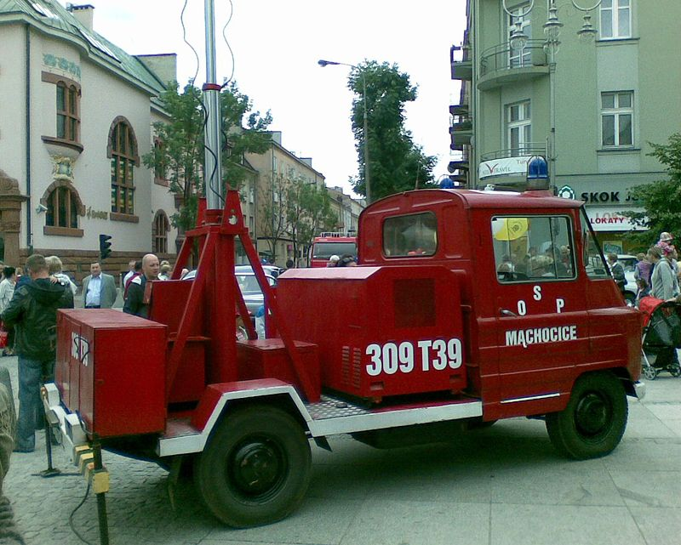
Samochód z agregatem prądotwórczym

Slide 38
Ciągnik z cysterną

Slide 39
Akcje ratunkowe
Ratowniczy uczestniczą w następujących akcjach ratunkowych:
pożar lasów
wypadki drogowe
akcje ratunkowe w górach
powódź
gruzowiska
budynki mieszkalne

Slide 40
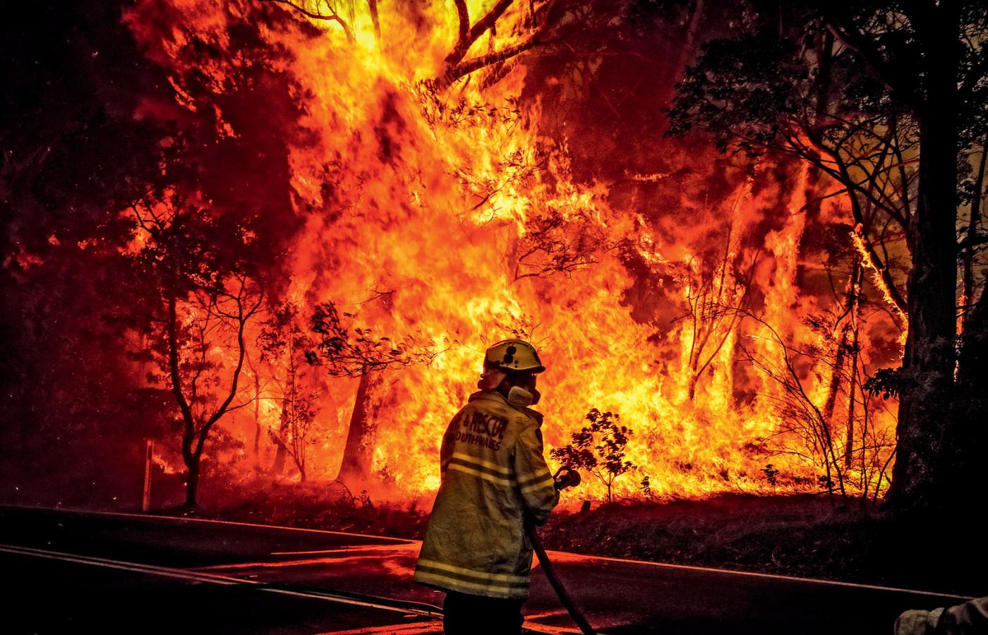
Pożar lasów
Kiedy pali się las, w akcji gaszenia często uczestniczy wiele różnych samochodów strażackich i setki strażaków.

Slide 41
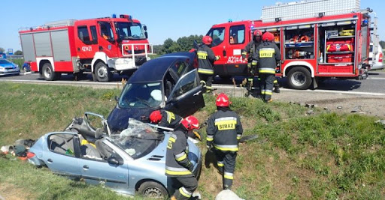
Wypadek drogowy
Kiedy dojdzie do wypadku na drodze, strażakom dużo czasu zajmuje wydobycie rannych ze zgniecionych samochodów.

Slide 42
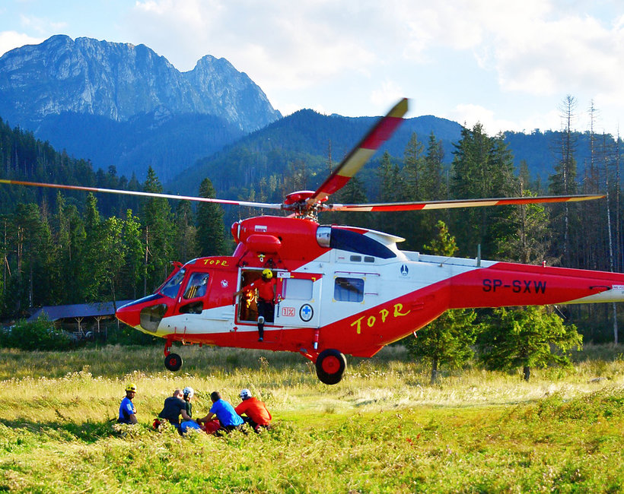
Akcja ratunkowa w górach
W niektórych krajach strażacy zajmują się także ratownictwem górskim. Zarówno zimą jak i latem pomagają osobom, które utknęły w trudno dostępnych miejscach.

Slide 43
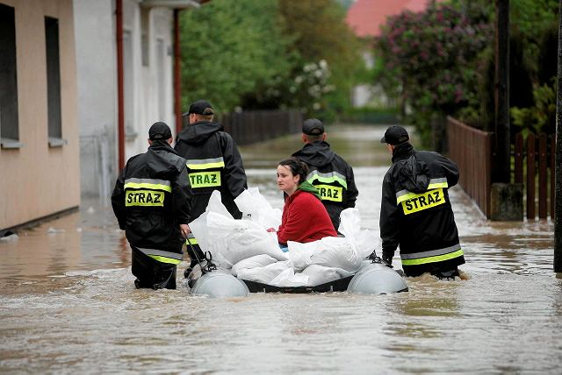
Powódź
Kiedy poziom wody nagle się podnosi, strażacy ewakuują tych którzy nie zdążyli opuścić zalanych domów.

Slide 44
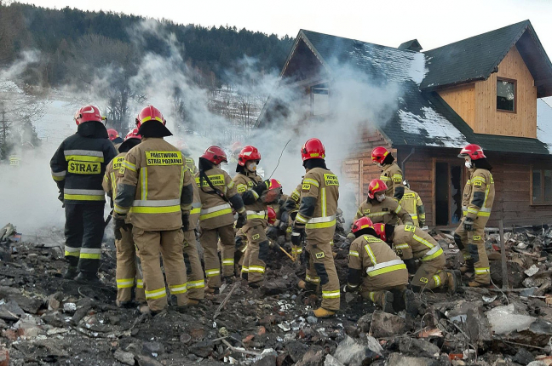
Gruzowiska
Kiedy zawali się jakiś budynek, strażacy szukają osób, które zostały uwięzione pod gruzami.

Slide 45
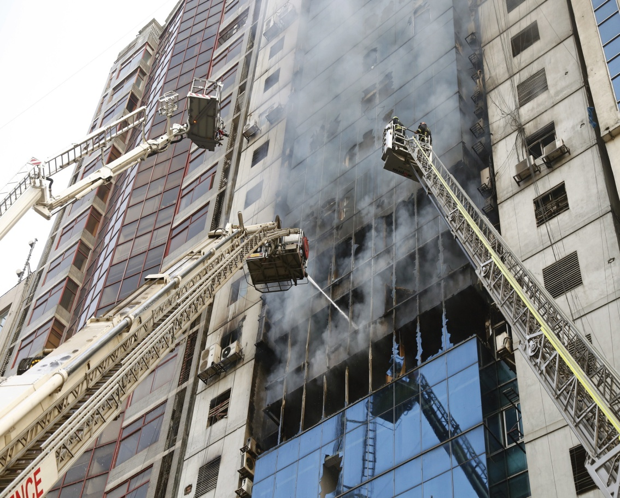
Wysokie budynki
Jeśli pożar wybuchnie w bloku lub wieżowcu, w biurowcu lub w domu, strażacy muszą działać bardzo szybko, bo w środku przebywa wiele osób.

